Slide 1
Облачные вычисления в образовании, науке и индустрии
5 апреля 2011
Аветисян Арутюн Ишханович
arut@ispras.ru

Slide 2
Концепция «Облачных вычислений»
• Все есть сервис (XaaS)
    − AaaS: приложения как сервис
    − PaaS: платформа как сервис
    − SaaS: программное обеспечение как сервис
    − DaaS: данные как сервис
    − IaaS: инфраструктура как сервис
    − HaaS: оборудование как сервис
• Воплощение давней мечты о компьютерном обслуживании на уровне обычной коммунальной услуги:
 масштабируемость
 оплата по реальному использованию (pay-as-you-go)
Ожидаемый рост рынка облачных вычислений к 2015 г. до 200 млрд. долларов
Notes:
2

Slide 3
Примеры применения
 Конвертирование большого количества файлов из одного формата в другой (пакетная обработка)
Washington post: 17.5 тыс. стр. документации – 1500 серверчасов – 200 EC2
 Обработка запросов в Google (MapReduce)
несколько тысяч запросов в секунду, каждый запрос – 20000 серверов
 Перенос в «облако» приложений, выполняемых на ПК Matlab
 Доступ к прикладным пакетам, рассчитанным на
высокопроизводительные вычисления
NanoHub
Краткосрочные пиковые нагрузки
Notes:
3

Slide 4
Примеры внедрения «Облачных» решений
 Nebula – «облачная» платформа NASA
 RACE – частное облако для DISA
(Defence Information Systems Agency)
 ВВС США – заказали и подписали контракт с IBM на разработку защищенной инфраструктуры облачных вычислений, способной поддерживать оборонительную и разведывательную сеть
 Panasonic – предоставление сервисов на основе IBM cloud, для эффективного взаимодействия с поставщикам
 Муниципалитет города Los Angeles переводит свою IT-инфраструктуру в облако, в частности, электронную почту в Gmail
 Муниципалитет города Miami совместно с Microsoft разработал систему регистрации и отображения на карте неаварийных ситуаций (Microsoft Windows Azure)
Notes:
4

Slide 5
Правительственные инициативы по «Облачным» решениям
 G-Cloud – Правительственное облако Великобритании, которое опирается на инициативу: «Deliver on Open Source, Open Standards and Reuse Strategy»
 Kasumigaseki Cloud – правительственное облако Японии, которое, в том числе, используется для реализации элементов электронного правительства
 Federal Cloud Computing Initiative (США) – различные аспекты применения облачных вычислений в государственных учреждениях и бизнесе
Европейское агентство по охране окружающей среды (EEA) разработало платформу Eye On Earth, которая позволяет собирать информацию о большом количестве климатических и экологических факторов и отображать их на карте
Notes:
5

Slide 6

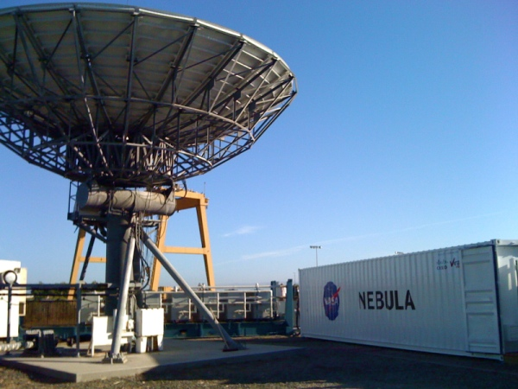
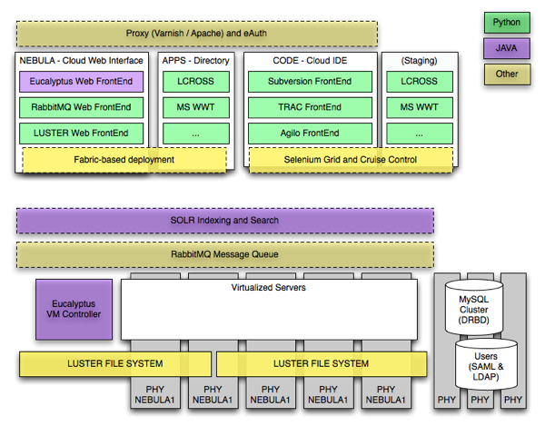
NEBULA Cloud Computing Platform
Nebula (туманность) – это проект который разрабатывается в Исследовательском центре Эймс а (NASA ) целью которого является интеграция компонент свободного ПО в единую инфраструктуру обеспечивающую высококачественный вычислительные сервисы по предоставлению мощностей, хранению данных и сетевых подключений. Nebula в настоящее используется в открытых образовательных и исследовательских проектах.
В основе проекта лежат открытое ПО и
предлагаются следующие сервисы:
Infrastructure as a Service
Platform as a Service
Software as a Service
http://nebula.nasa.gov/

Slide 7
Почему сейчас?
Создание чрезвычайно крупномасштабных центров обработки данных
- в ~10 раз снижение стоимости (использование систем построенных из компонент общего назначения, дешевые помещения, масштаб и др.)
Кроме того:
 Всеобъемлющий широкополосный Интернет
 Быстрая виртуализация (зависимость программы от платформы существенно ослаблена)
 Стандартный стек системного ПО
 Распространение свободного ПО
Notes:
7

Slide 8
Преимущества «облачного» ЦОДа
 Гибкость предоставления ресурсов может обеспечить беспрецедентную экономию – минимум неиспользуемых ресурсов
Мощность
Спрос
Мощность
Спрос
Время
Время
Обычный вычислительный центр
Облачный ЦОД
Неиспользуемые ресурсы
Notes:
8

Slide 9
Свободное ПО и «Облачные вычисления»
Одно из основных направлений развития
 Стандартный стек системного ПО
 Распространение свободного ПО: Linux, Xen, Tashi, Hadoop, VNC, десятки прикладных пакетов и др.
Существующий уровень свободного ПО дает возможность организации «облачных вычислений» на всех уровнях
 Nebula – «облачная» платформа NASA реализована на основе компонент из свободного ПО
 Компания Yahoo! объявила, что в 2011 г. вся используемая ее платформа будет иметь статус свободного ПО
Notes:
9

Slide 10


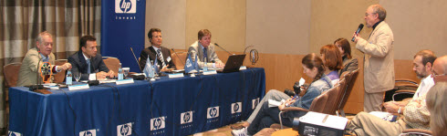








«Университетский кластер» (1)
Учредители:
Программа учреждена 4 сентября 2008 года
Партнеры:
Цель:
- повышение уровня компетенции в параллельных и распределенных вычислениях в образовательной и научно-исследовательской деятельности
- создание сообщества специалистов использующих и разрабатывающих современные технологии
- передача знаний и технологий в Российскую индустрию (энергетика, машиностроение, транспорт, связь и пр.)

Slide 11
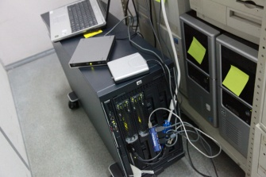
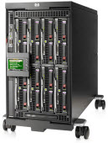
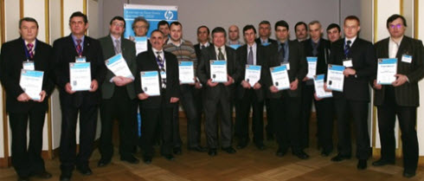
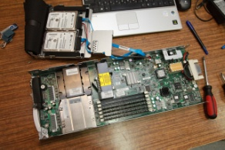
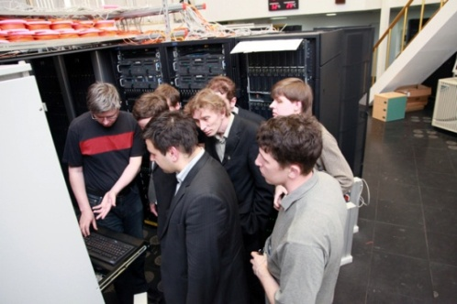
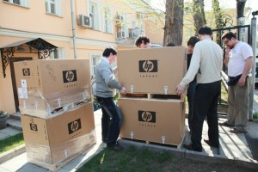
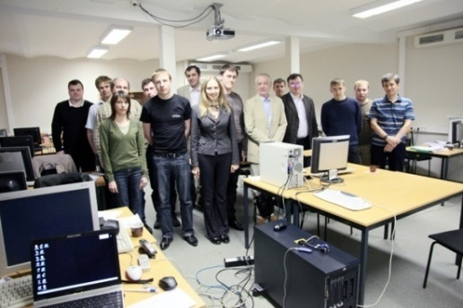
«Университетский кластер» (2)
Январь 2009 г. Первый форум программы «Университетский кластер». Участники: 52 университета из 27 городов РФ
Апрель 2009 г. HP предоставил оборудование на базе blade-технологий для построения вычислительных систем 12 ВУЗам .
Май – Июнь 2009 г. ИСП РАН развернул центр компетенции и провел обучение
Август 2009 г. – Январь 2010 г. Компания «Синтерра» организовала VPN сеть на базе своих оптоволоконных каналов с пропускной способностью до 100 Мб/сек.

Slide 12
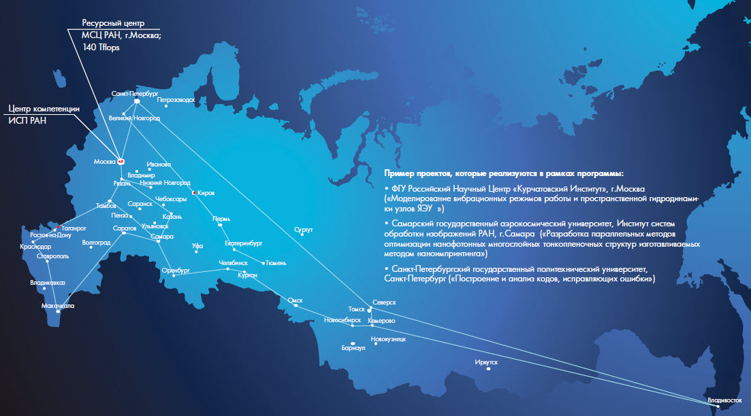
«Университетский кластер» (3)
Notes:
12

Slide 13
«Университетский кластер» (4)
Для достижения целей Программы решаются следующие задачи:
  - построение, развитие и поддержка вычислительной инфраструктуры (в модели «облачных вычислений»)
  создание и развертывание на базе вычислительной инфраструктуры сервисов различных уровней (в модели «облачных вычислений»)
  создание и развертывание предметно-ориентированных научно-исследовательских web-лабораторий
Notes:
13

Slide 14
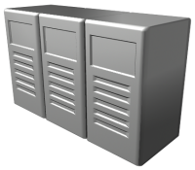
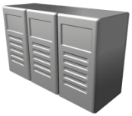

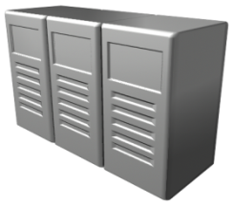
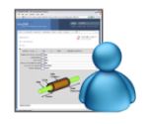
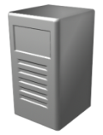
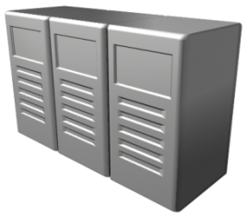
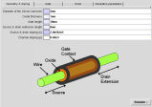
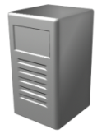
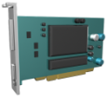

Архитектура платформы «Университетский кластер»
HPC Кластеры, GPGPU Кластеры, Grid-ы
Хранилище данных
Ядро «хаба»
VPN-сеть
Пользователь
Обработчик интерактивных запросов
Web-сервер
VPN-сеть
Internet
Виртуальная машина
Аппаратура подсистемы визуализации
Клиент-сервер
Масштабируемая платформа, обеспечивающая создание и разворачивание широкого спектра сервисов в концепции «облачных» вычислений

Slide 15
Стек свободного ПО платформы «Университетский кластер»
Системный уровень:
Debian GNU/Linux, Apache HTTP Server, LDAP, MySQL, PHP, Joomla, OpenVZ,VNC
Уровень middleware:
Globus Toolkit, LSF, PBS, MAUI, Hadoop, Eucalyptus
Пользовательский уровень:
Rappture Tool, SVN, C/C++, Fortran, Java, MATLAB и т.д
Уровень приложений:
OpenFOAM, ParaView,SALOME и т.д.
Notes:
15

Slide 16

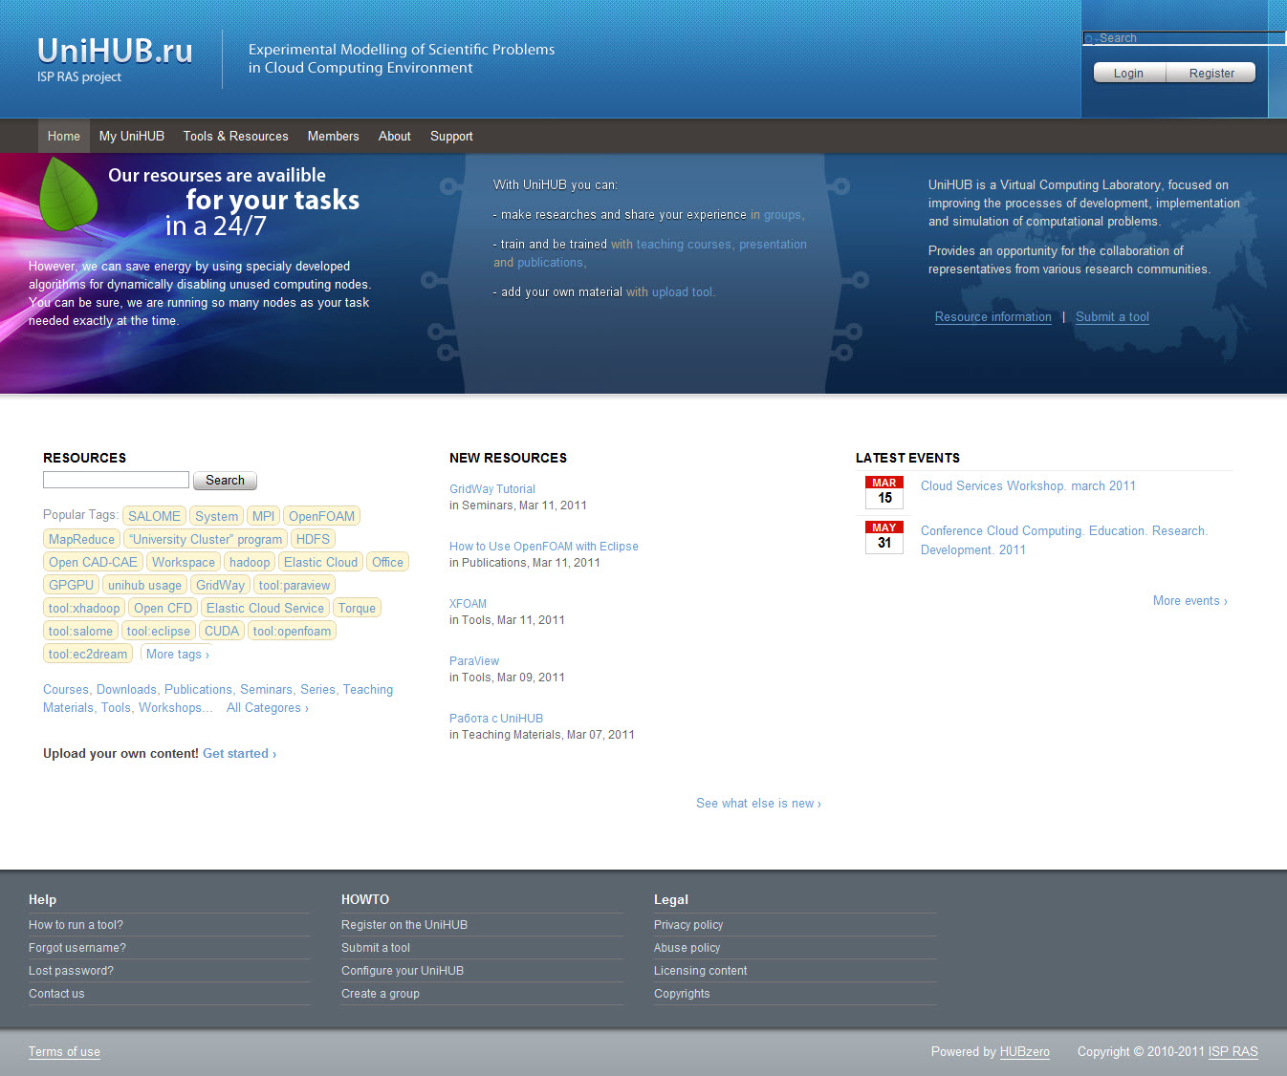
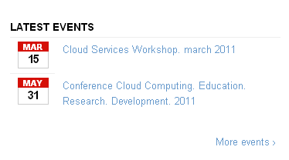
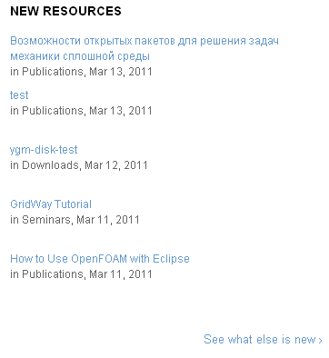

Web-интерфейс платформы «Университетский кластер»

Slide 17
Возможности платформы «Университетский кластер»
 Платформа «Университетский кластер», как основа создания предметно-ориентированных web-лабораторий (объединение концепций web 2.0 с возможностью доступа к прикладным моделям, поддержка распределенной разработки, механизмы добавления новых ресурсов, визуализация результатов и др.)
 Принципиально новая возможность создания сообществ профессионалов в специализированных областях, стандартизации используемого инструментария, форматов хранения данных и др.
Принципиально новые возможности по передаче знаний: лекции, семинары (практические занятия), лабораторные работы и др.
Интеграция науки, образования и индустрии на новом технологическом уровне
Notes:
17

Slide 18
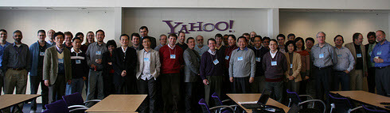
«Университетский кластер». Проект OpenCirrus
OpenCirrus был основан компаниями НР, Intel и Yahoo!
Цель – создание открытого испытательного стенда на базе распределенных центров обработки данных, который призван поддержать разработчиков, как прикладных, так и системных программных средств в новой инновационной области «облачных вычислений»
Российская Академия наук, в составе ИСП РАН, МСЦ РАН и РНЦ «Курчатовский институт», стала первой (июнь 2009) в Восточной Европе и седьмой в мире организацией, присоединившейся к программе OpenCirrus, став одним из семи «центров компетенции» (Center of Excellence, COE)
Notes:
18

Slide 19
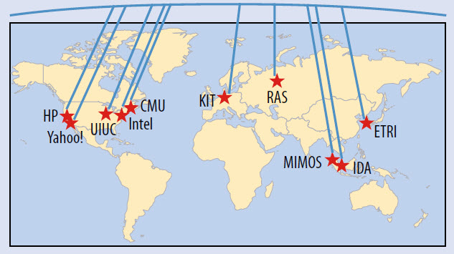
OpenCirrus – география проекта
Notes:
19

Slide 20
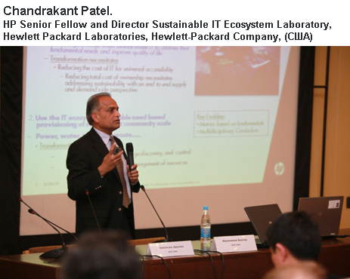
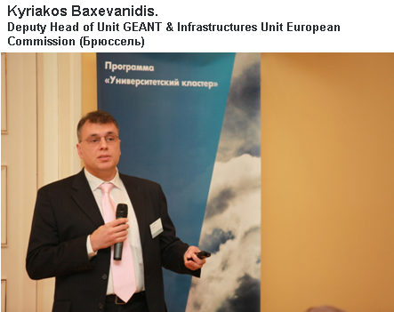
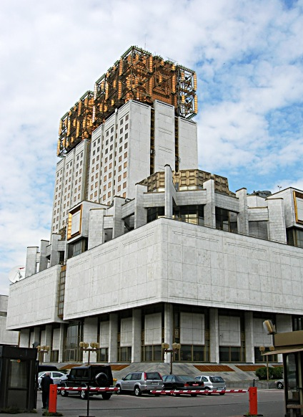
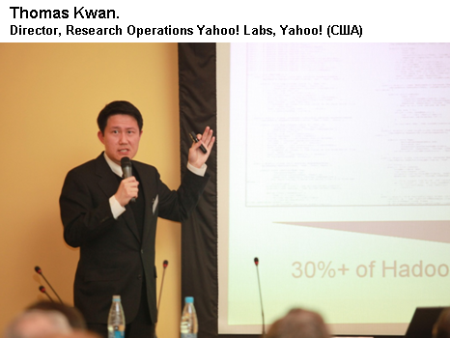
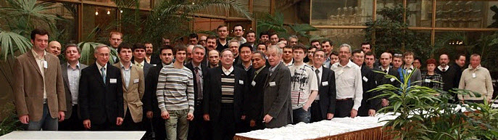
15-16 Апрель. Конференция «Облачные вычисления. Образование. Исследования. Разработки 2010»
Более 120 участников из 80 организаций (Университеты РФ, HP, Yahoo!, Microsoft, Intel, Представители власти, индустрия)
Материалы конференции:
http://www.ispras.ru/ru/unicluster/conf/2010/report.php

Slide 21
«Университетский кластер». Текущее состояние.
Базовые сетевые службы: служба доменных имен DNS, централизованная авторизация, каталог ресурсов и др.
Базовые сервисы: совместная разработка распределенными коллективами, вебинары и др.
Сервисы проекта OpenCirrus: Physical Resource Set (Tycoon), Elastic Compute (Tashi), работа с большими распределенными массивами данных (Hadoop).
Web-лаборатория в области МСС на базе открытых пакетов OpenFOAM, ParaView (визуализация), SALOME (построение расчетных сеток) и др.
Notes:
21

Slide 22
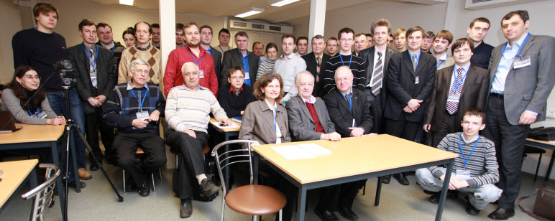
Web-лаборатория в области МСС
Основная задача – создание сообщества пользователей и разработчиков:
- 15 марта 2011. Семинар по вопросам использования открытых прикладных пакетов (OpenFOAM, SALOME, ParaView). Более 50 участников из 37 организаций
- 18-19 апреля 2011. Обучение пользователей пакетов.
- 3 июня 2011. Семинар в рамках конференции «Облачные вычисления. Образование. Исследования. Разработка»
- Ноябрь 2011. Семинар по итогам развития лаборатории

Slide 23
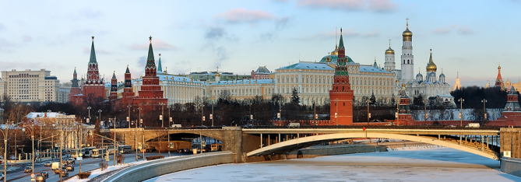

Конференция «Облачные вычисления.
Образование. Исследования. Разработка» 2011
31 мая - 3 июня, Москва, Россия Конференция «Облачные вычисления. Образование. Исследования. Разработка» 2011
31 мая. Секция посвященная аспектам развития программы «Университетский кластер»
1-3 июня. Международная конференция Open Cirrus Summit 2011.
3 июня. Семинар посвященный вопросам связанным с использованием открытых пакетов Salome, OpenFOAM, Paraview для решения задач МСС
IEEE CS является техническим спонсором
конференцииOpen Cirrus Summit 2011
http://www.ispras.ru/ru/unicluster/conf/2011/about.php

Slide 24
Спасибо!
Notes:
24

